Slide 1

ÚSTAVA ČESKÉ REPUBLIKY
Název školy: Základní škola Karla Klíče Hostinné
Autor: Mgr. Helena Baculáková
Název: VY_32_INOVACE_01_B_11_ÚSTAVA ČESKÉ REPUBLIKY
Téma: OBČANSKÁ VÝCHOVA
Číslo projektu: CZ.1.07/1.4.00/21.2131

Slide 2
Autor | Mgr. Helena Baculáková
Vytvořeno dne | 4.- 5. března 2012
Odpilotováno dne | 6. března 2012 | ve třídě | IX.B
Vzdělávací oblast | Člověk a společnost
Vzdělávací obor | Výchova k občanství
Tematický okruh | Stát a právo
Téma | ÚSTAVA ČESKÉ REPUBLIKY
Klíčová slova | Ústava, hlava, nejvyšší právní norma, ústavní zákon, Listina základních práv a svobod, struktura Ústavy

Slide 3
ÚSTAVA České republiky
= základní a nejvyšší zákon České republiky
= nejvyšší právní norma v České republice
Všechny další předpisy musí být v souladu s touto právní normou.
V rozporu s tímto zákonem nesmí být nejen další zákony,
ale ani vyhlášky či nařízení!
Vymezuje práva a povinnosti občanů, strukturu moci zákonodárné,
soudní a výkonné, povinnosti prezidenta republiky a státní symboly

Slide 4
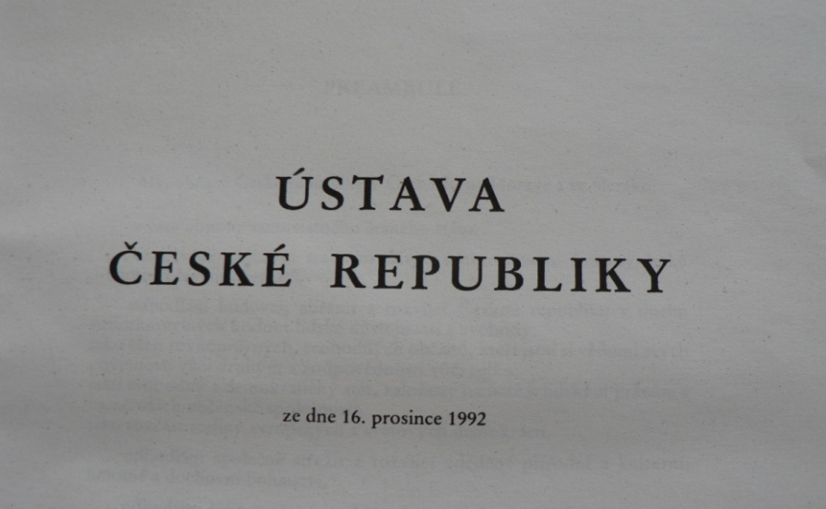
ÚSTAVA České republiky
= ústavní zákon,
nejvyšší zákon České republiky
přijata Českou národní radou 16. prosince 1992
publikována ve Sbírce zákonů - č. 1/1993 Sb.
účinnosti nabyla 1. ledna 1993
navazuje na ústavy předcházející z doby existence ČSFR, ČSSR, ČSR (http://cs.wikipedia.org/wiki/%C3%9Astava_%C4%8Cesk%C3%A9_republiky)
součástí ústavního pořádku České republiky je Listina základních práv a svobod, je pojistkou demokracie
zajišťuje dělbu státní moci (zákonná, výkonná, soudní)

Slide 5
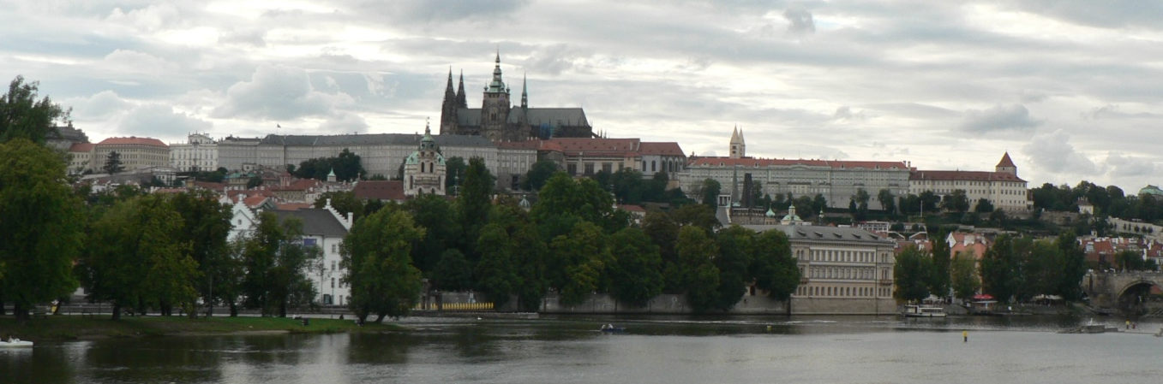
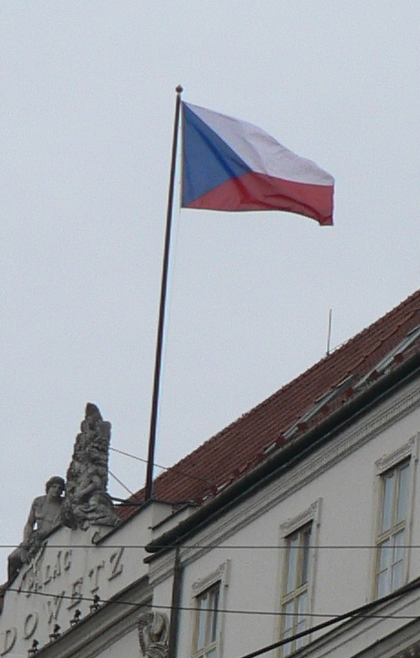
STRUKTURA ÚSTAVY
Preambule = slavnostní prohlášení občanů České prohlášení
HLAVA I.
Základní ustanovení
1. Základní principy
2. Státní moc
3. Listina základních práv a svobod
4. Soudní ochrana
5. Politický systém a politická rozhodnutí
6. Ochrana přírody
7. Územní samospráva
8. Změna ústavy a imperativ nezměnitelnosti
9. Vázanost mezinárodními smlouvami
10. Písemná pravomoc, povinnost informovat a právo vyjádření
11. Územní celistvost
12. Státní občanství
13. Hlavní město
14. Státní symboly

Slide 6
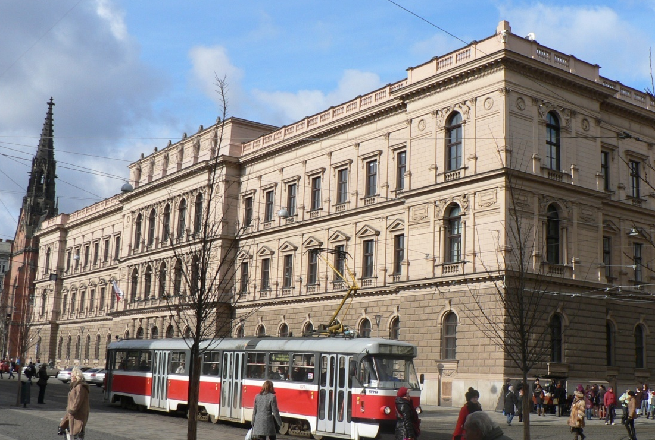
HLAVA II.
Moc zákonodárná
1. Parlament, jeho komory a členové
2. Náhradní zákonodárství
3. Zasedání komor, rozpuštění sněmovny a veřejnost schůzí
4. Společné schůze
5. Schůze, podmínky přijímání usnesení
6. Zákonodárný proces
7. Právo interpelace
HLAVA III.
Moc výkonná
1. Prezident republiky
2. Vláda
3. Státní zastupitelství
HLAVA IV.
Moc soudní
1. Ústavní soud
2. Soudy
Ústavní soud v Brně

Slide 7
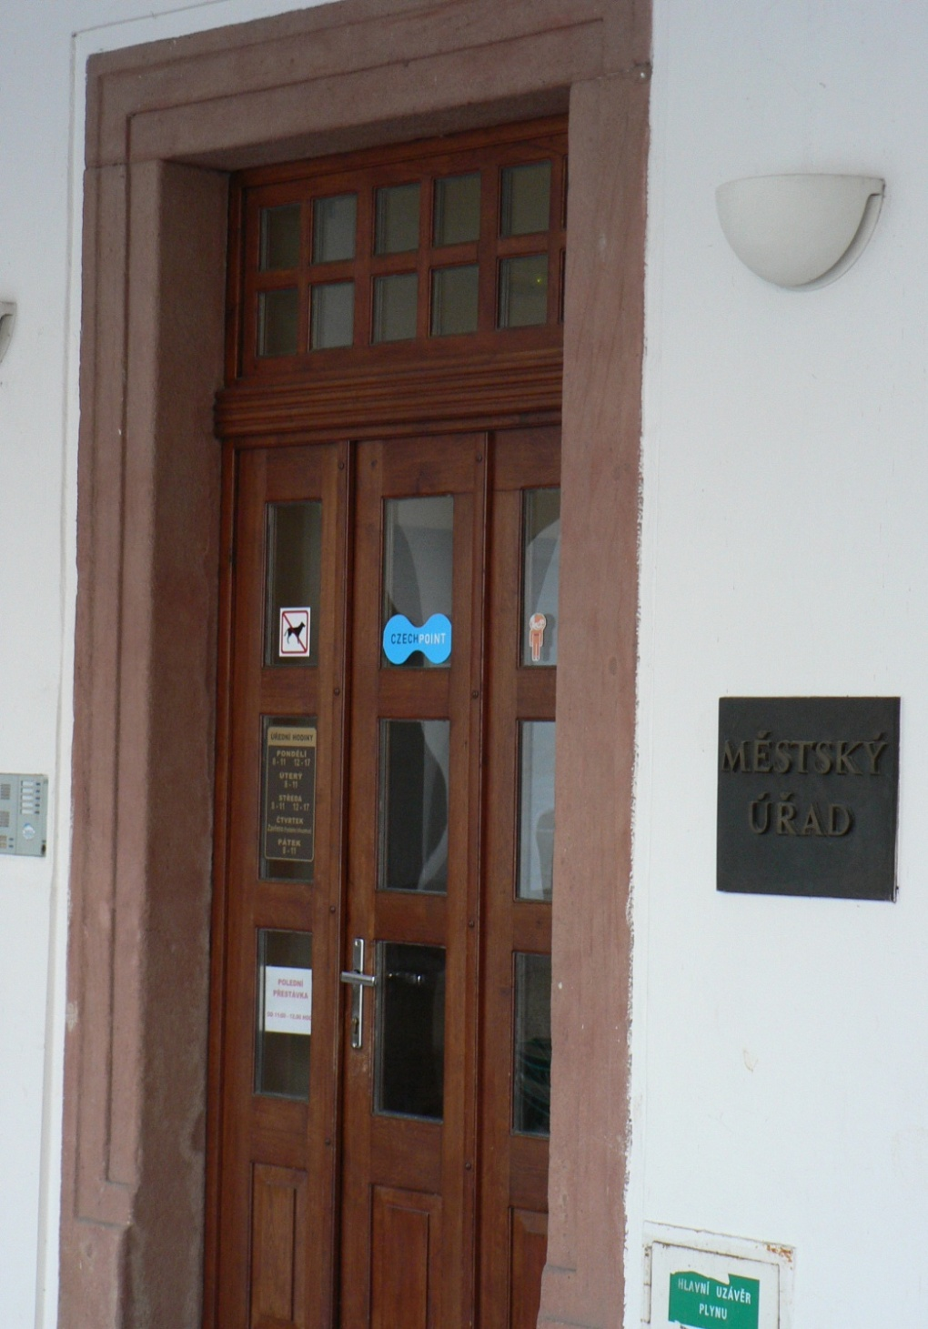
HLAVA V.
Nejvyšší kontrolní úřad
HLAVA VI.
Česká národní banka
HLAVA VII.
Územní samospráva
HLAVA VIII.
Přechodná a závěrečná ustanovení
1. Ústavní pořádek
2. Účinnost

Slide 8
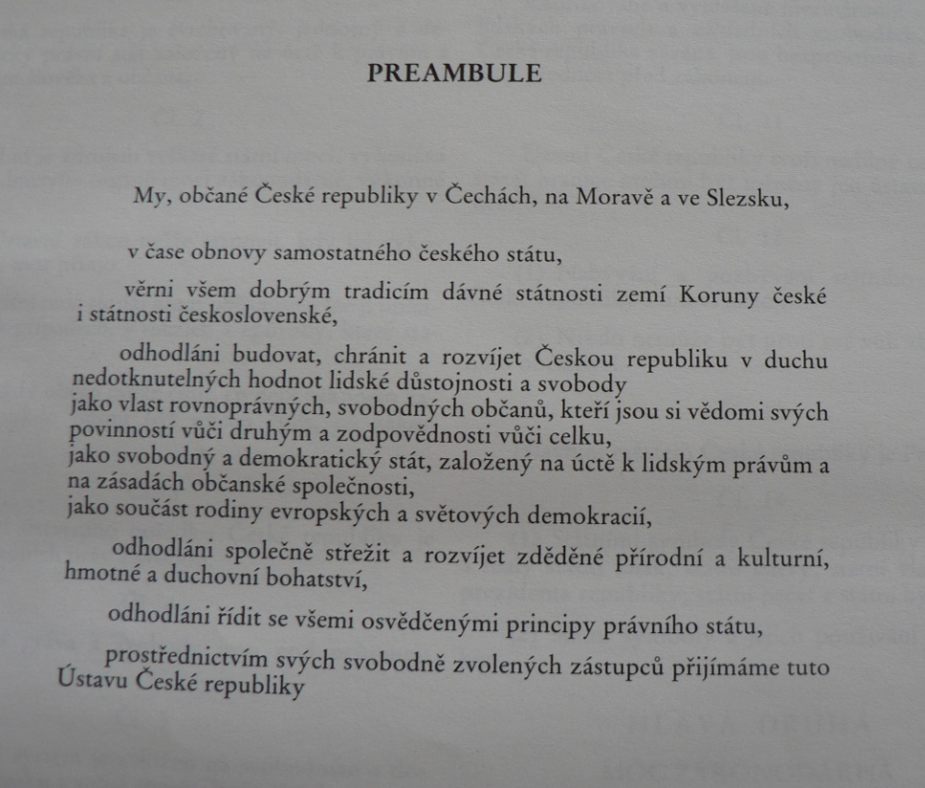
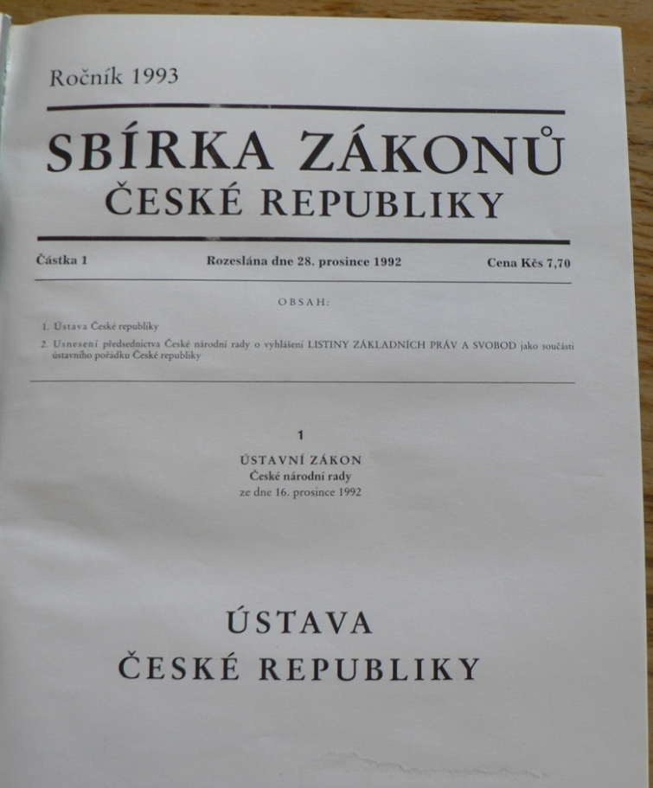
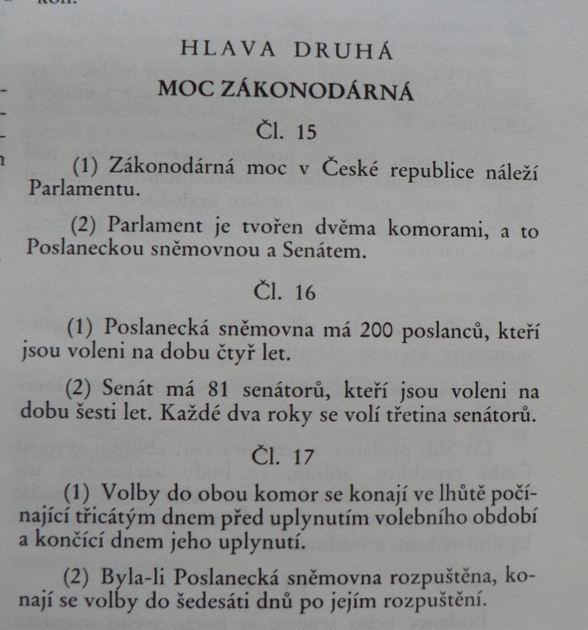

Slide 9
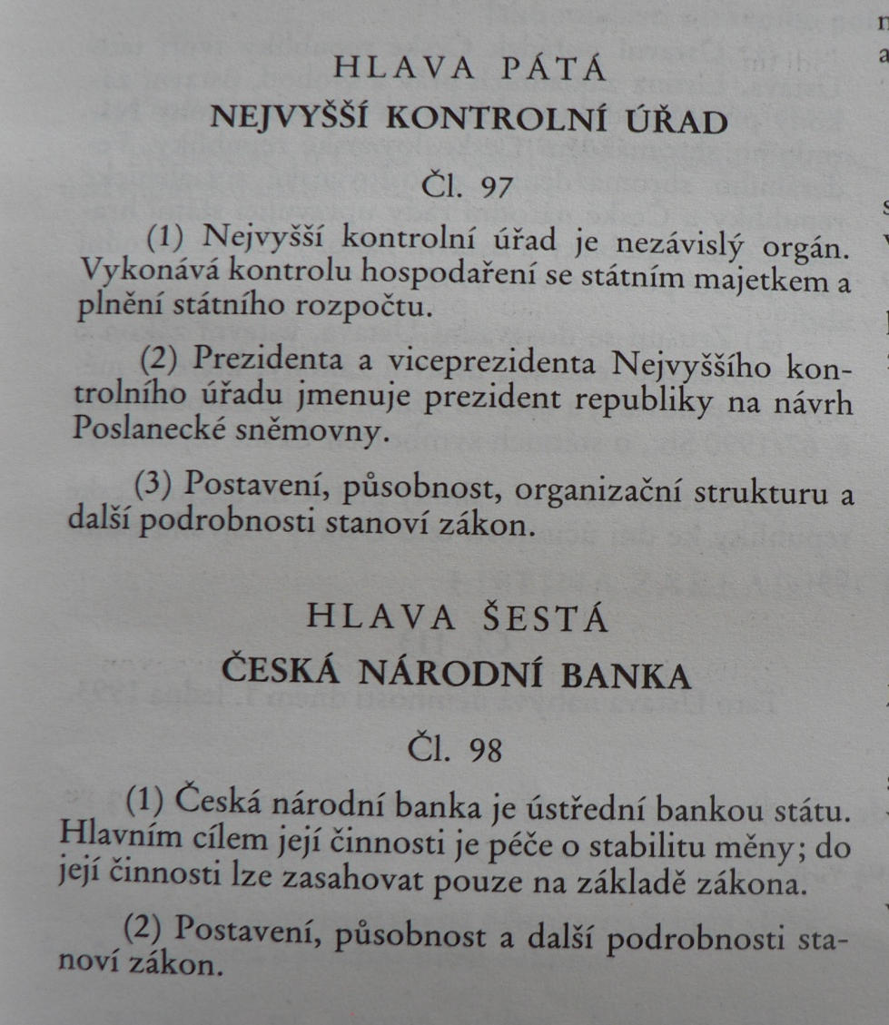
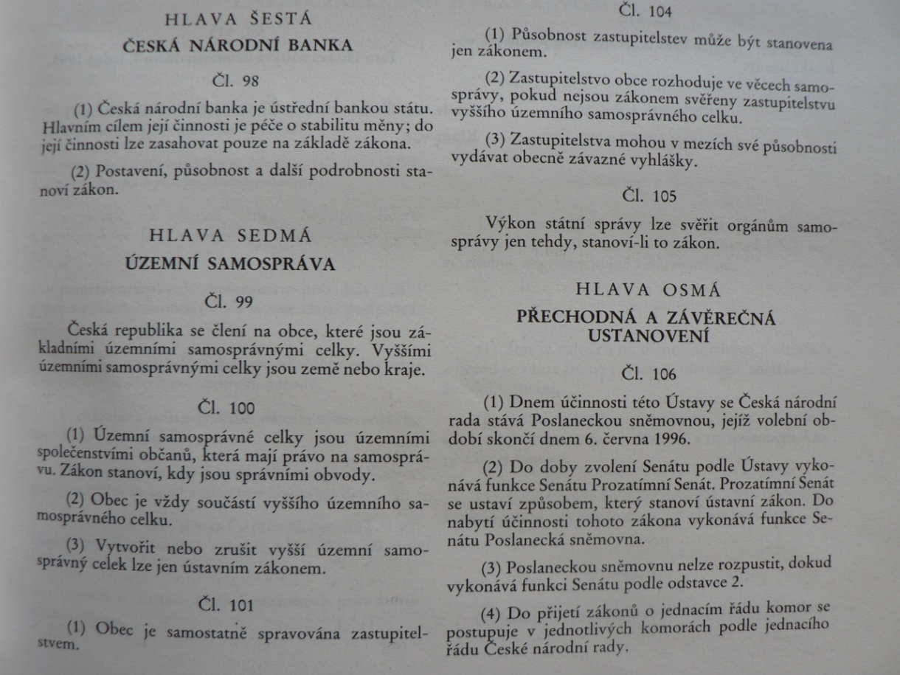

Slide 10
LISTINA ZÁKLADNÍCH PRÁV A SVOBOD
http://www.psp.cz/docs/laws/listina.html
= ústavní zákon – vyšel pod č. 2/1993 Sb.
- upravuje vztah mezi státem a občanem
postavena na principu právního řádu - tj. na svrchovanosti práva – stát smí zasáhnout do svobod jednotlivého občana v mezích zákona
základní práva a svobody jsou nezcizitelné, nepromlčitelné,
nezrušitelné – je chráněná soudní mocí
- základem Listiny se stala Všeobecná deklarace lidských práv (1948), dále
Mezinárodní pakt o občanských a politických právech (1966),
Mezinárodní pakt o ekonomických, sociálních a kulturních právech
(1966) a další dokumenty
- členění: šest hlav - 44 článků

Slide 11
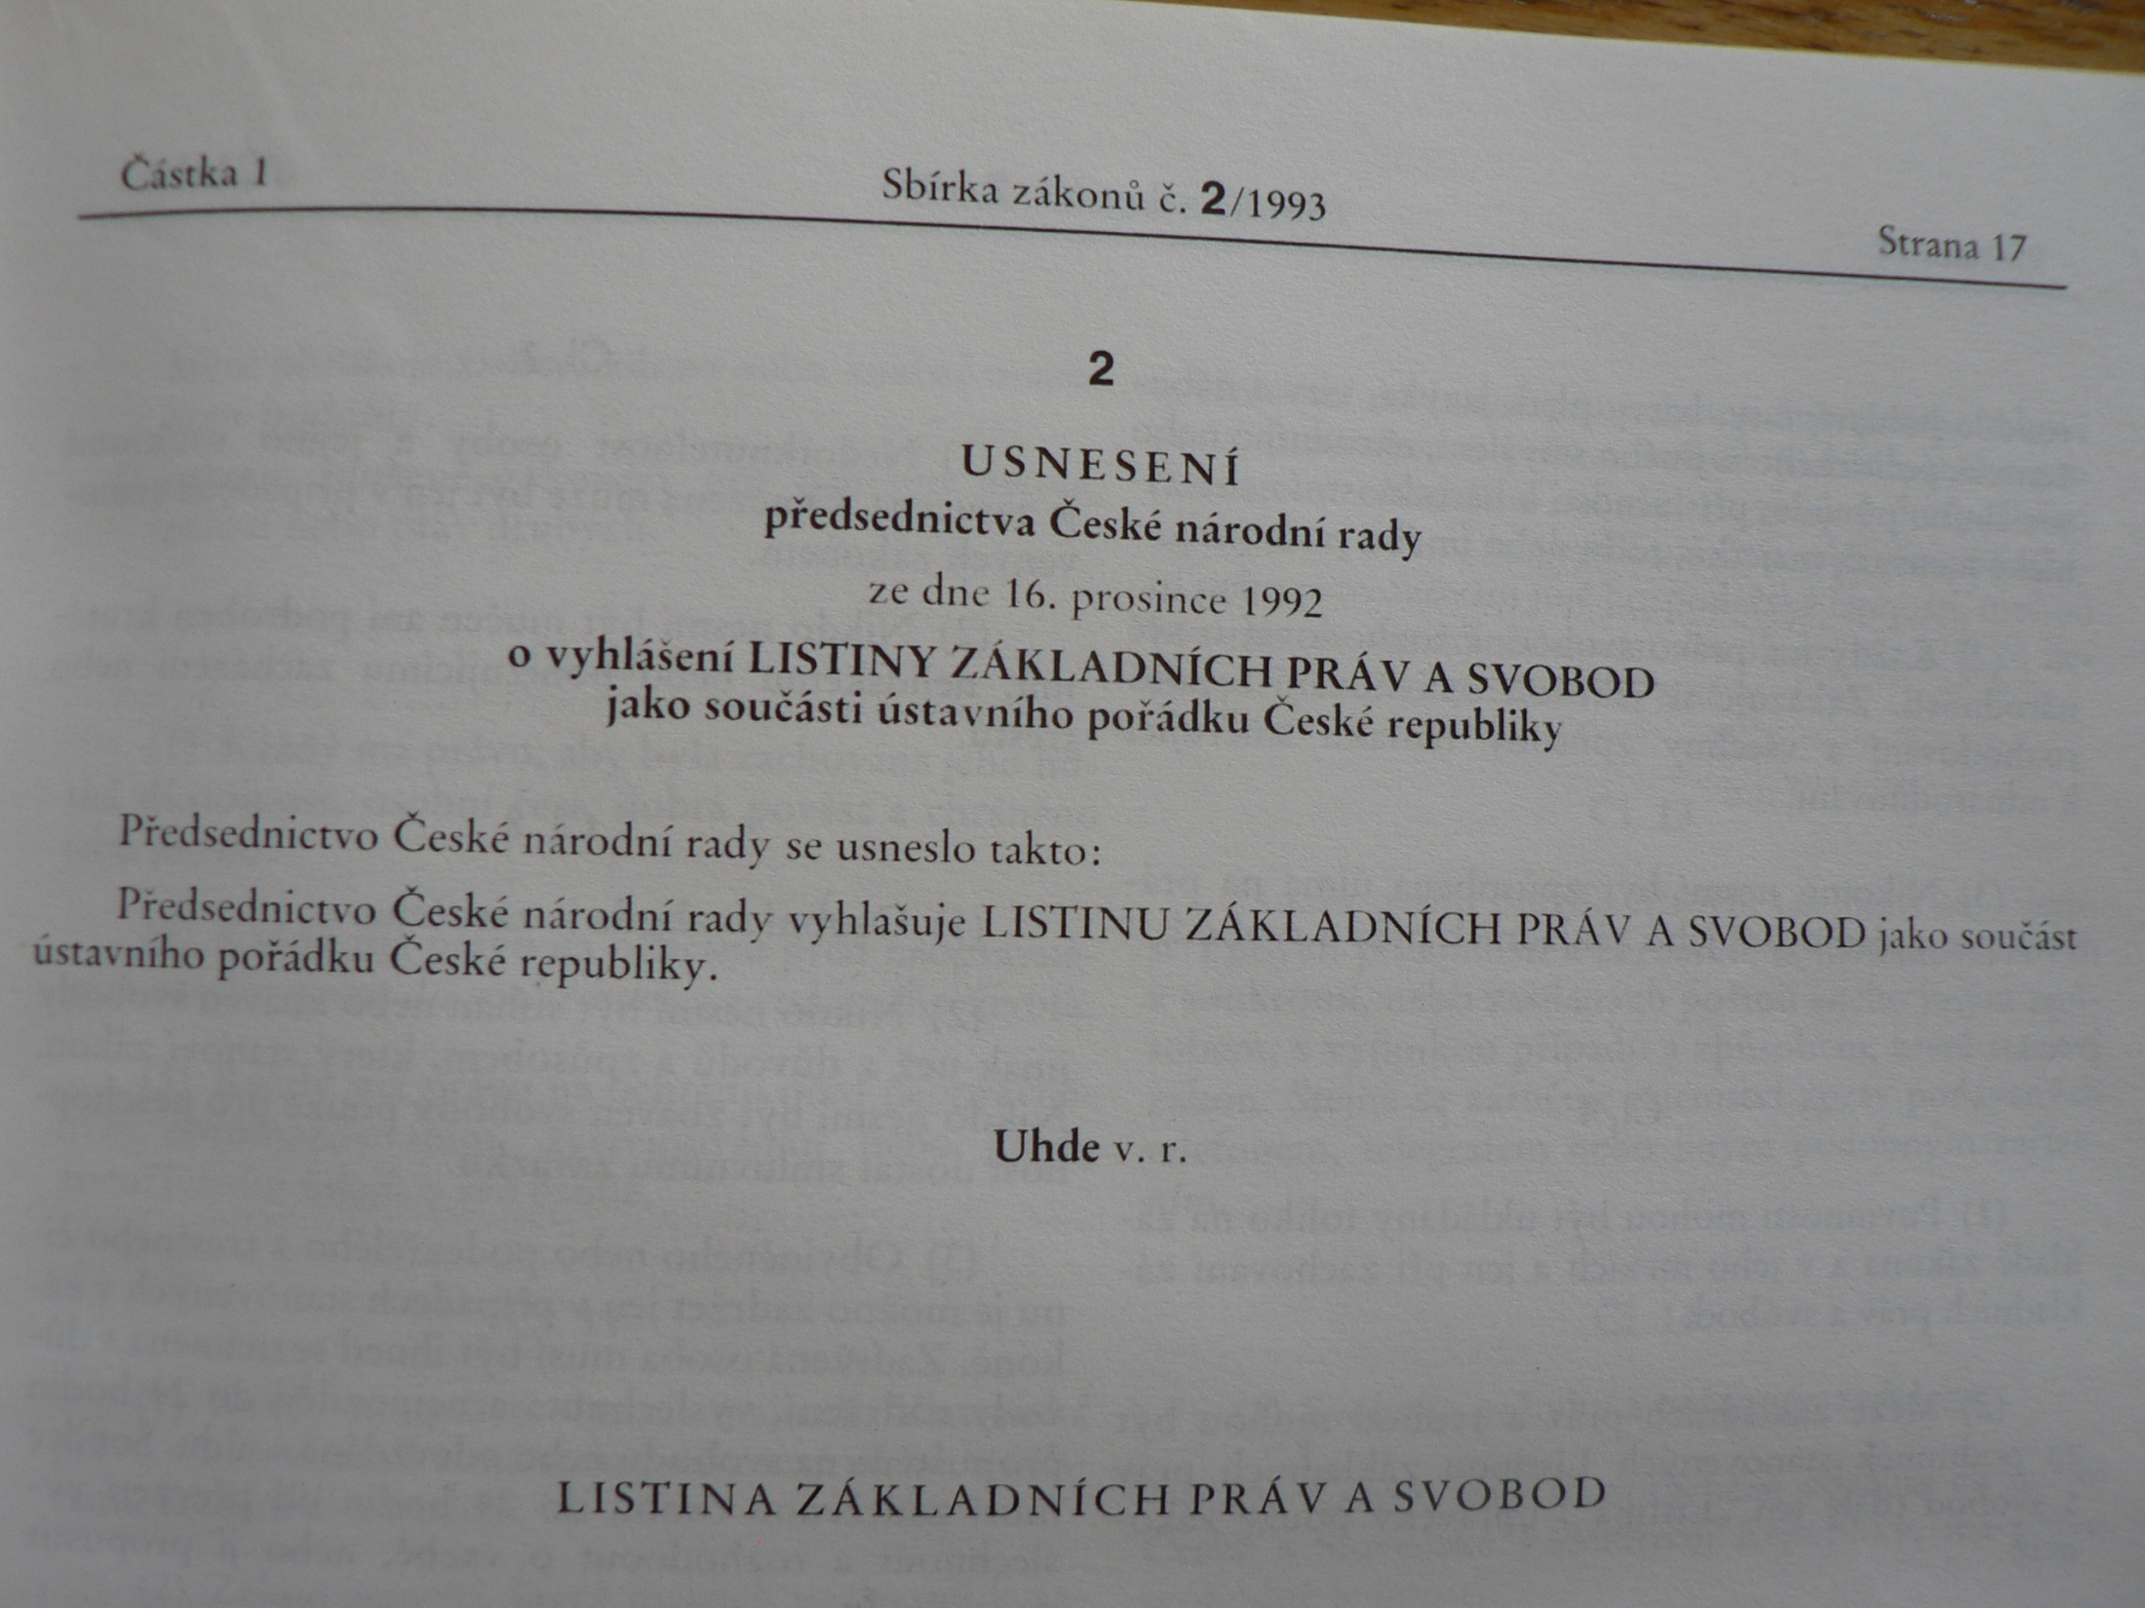

Slide 12
ANOTACE
Výklad: a) Ústava jako nejvyšší zákon České republiky + pomůcka: výtisk Ústavy, ústavní zákon, přijetí a účinnost, součást ústavního zákona - Listina základních práv a svobod b) Struktura Ústavy c) Listina základních práv a svobod – ústavní zákon, upravující vztah mezi státem a občanem, vývoj
POUŽITÉ ZDROJE
Fotografie z vlastních zdrojů Zákon č.1/1993 Sb., Ústava české republiky, Sbírka zákonů, částka1, ročník 1993, s. 2 – 16 http://cs.wikipedia.org/wiki/%C3%9Astava_%C4%8Cesk%C3%A9_republiky#Listina_z.C3.A1kladn.C3.ADch_pr.C3.A1v_a_svobod, dne 4. 3. 2012 (1) Internetový odkaz http://www.psp.cz/docs/laws/listina.html ze dne 4. 3. 2012 slouží k možnému požití v případě většího zájmu ze strany žáků. Prezentace obsahuje animace.

